Slide 1
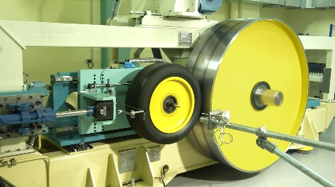
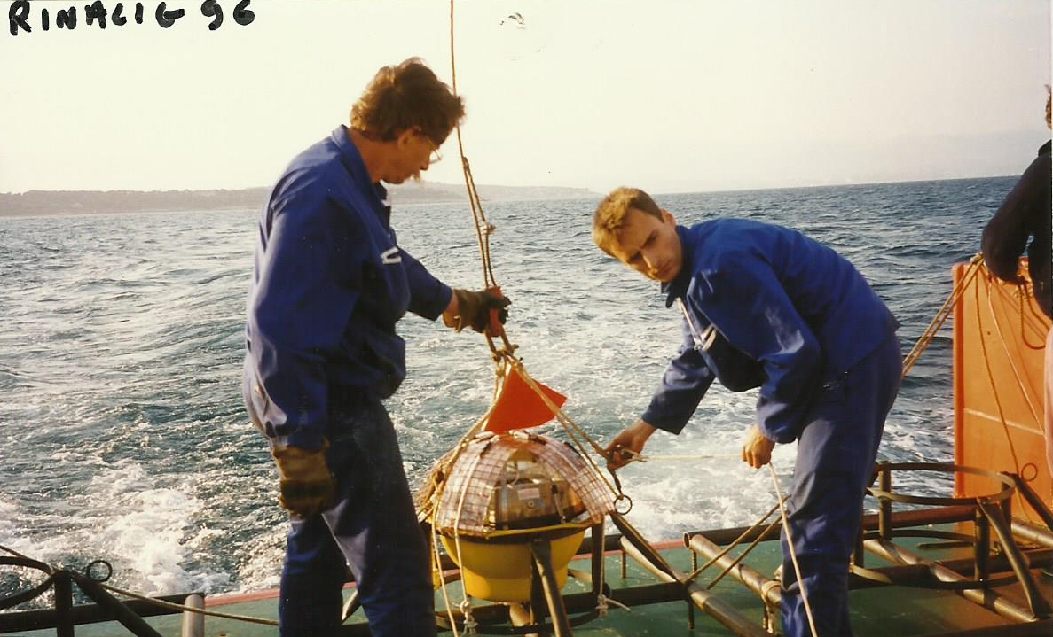
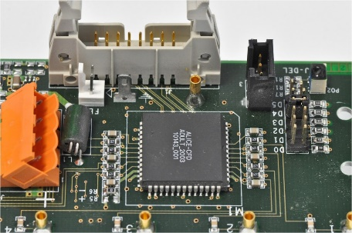
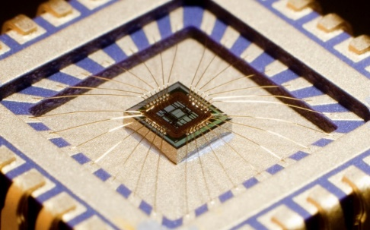
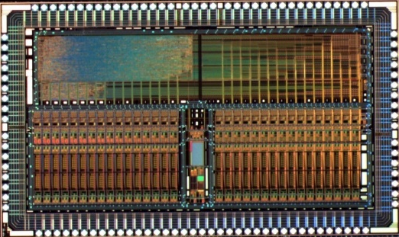
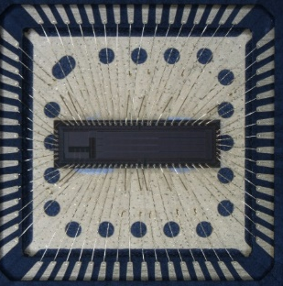
L’instrumentation pour la Recherche
1989 1992
1998
2021……

Slide 2
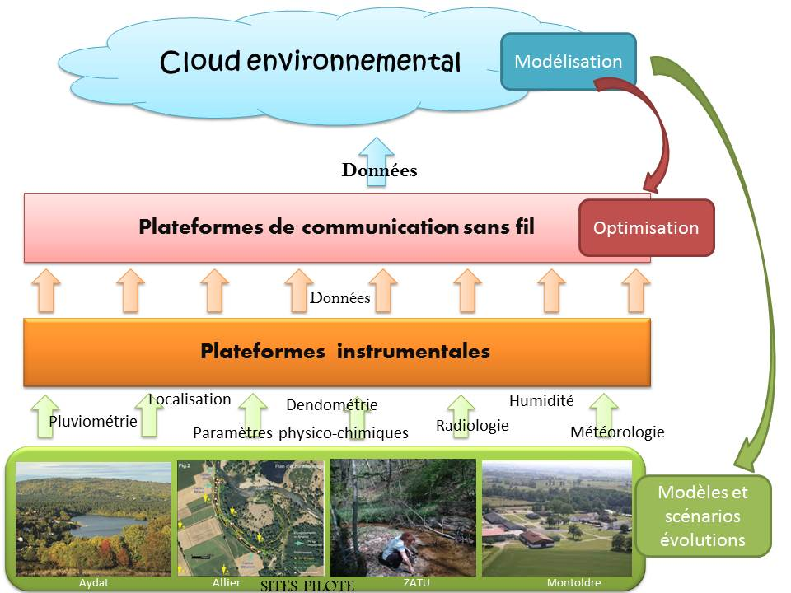
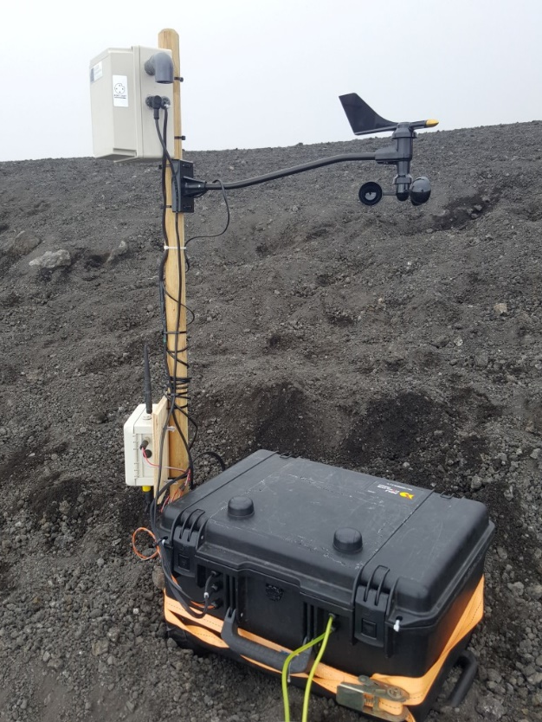
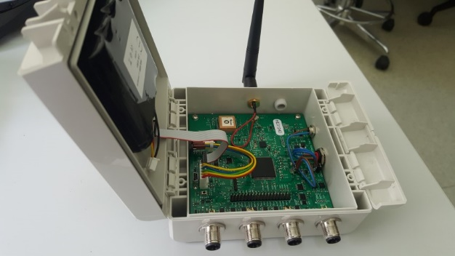
onnec
Projets CPER ConnecSenS 1 & 2 (2016-2022)
900k€ d’équipement +6 bourses de thèse
8 laboratoires
Développement d’un réseau privé LoRa (du capteur au cloud) avec nœuds SoLo
Valorisation en vulcanologie (Etna, Souffrière) et pour l’industrie
enS
Nœud SoLo
Mesure radon @ Etna

Slide 3
Mes attentes/objectifs de TF ?
Porter nationalement ce que nous avons réussir à faire localement
Les clés du succès ?:
Dynamique de groupe
Innovation
Partenariats industriels
Mon rôle ?
Apporter ma culture des grands projets ( @Cern)
Apporter mon énergie
…

